Slide 1
Афганська війна
1979 - 1989

Slide 2
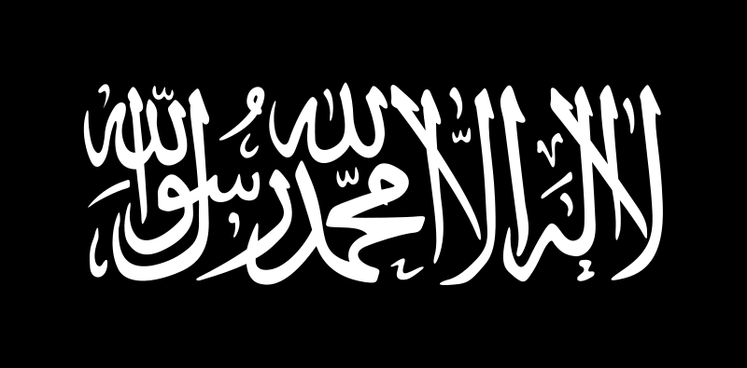
Війна в Афганістані —
збройний конфлікт за участю Радянського Союзу на території Афганістану (ДРА).
Розпочався у грудні 1979 році і тривав до 15 лютого 1989 року.
СРСР
Афганські моджахеди
Демократична Республіка Афганістан

Slide 3
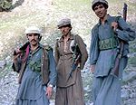
Моджахед (араб. مجاهد‎‎ muǧāhid, близьке до арабського звучання — муджахід, у множині — муджахідін)
— учасник джихаду, буквально «той, що докладає зусилля», «борець». Моджахед, що загинув в ході ведення джихаду вважається шахідом, тим що засвідчив свою віру. У наш час моджахедами є: партизани Північного Кавказу, Іраку, бійці руху «Талібан» в Афганістані та Пакистані та ін.
Свого часу радянські інтервенти називали афганських моджахедів «душманами» (дарі دشمن — dušman — ворог).
Афганські моджахеди, 1985

Slide 4
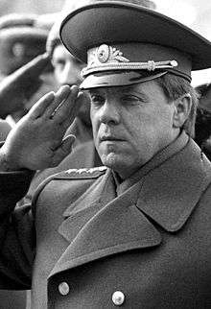
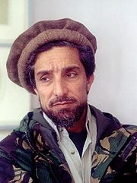
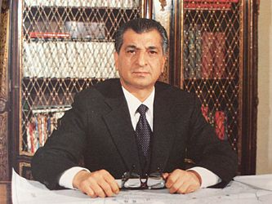
Командувачі
СРСР:
Дмитро Устінов
Борис Громов
Сергій Соколов
Павло Грачов
Ігор Родіонов
ДРА:
Бабрак Кармаль
Мухаммед Наджибулла
Абдул-Рашид Дустум
Ахмад Шах Масуд
Ісмаїл Хан
Джалалуддін Хаккані
Абдулла Юсуф Аззам
Ґульбуддін Гекматіяр
Абдул Хак
Борис Громов
.

Slide 5
Військові сили
500.000
50.000-200.000
Втрати
СРСР
офіційна статистика
15 051 убито
54 000 поранено
414 000 захворіло
неофіційна статистика
140 000 убито
ДРА
100.000-150.000 убито,
500.000-800.000 поранено
Цивільне населення
близько 2 000 000 убито
Моджахеди
200.000-300.000 убито,
500.000-1.000.000 поранено

Slide 6
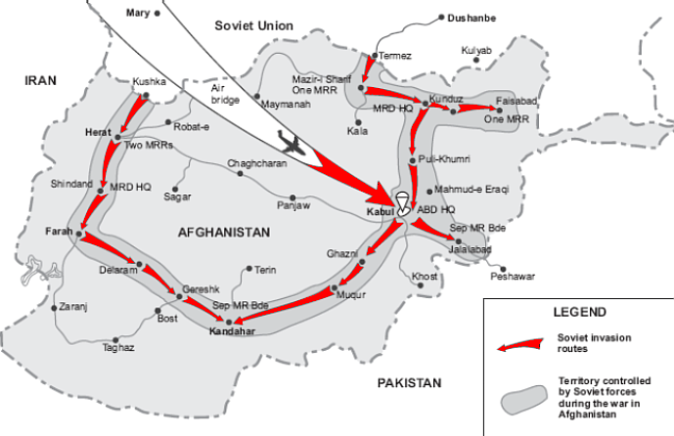
Введення радянських військ у 1979 році
Кушка—Шинданд—Кандагар
Термез—Кундуз—Кабул
Хорог—Файзабад
Маршрути військ СРСР
Територія, конрольована військами СРСР під час війни

Slide 7
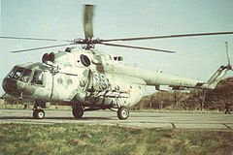
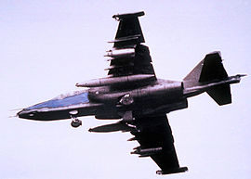
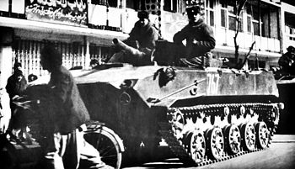
До складу радянського контингенту входили:
управління 40‑ї армії
з частинами забезпечення і обслуговування,
чотири дивізії,
п'ять окремих бригад,
чотири окремі полки,
чотири полки бойової авіації,
три вертолітні полки,
одна трубопровідна бригада,
одна бригада матеріального забезпечення
деякі інші частини і установи.
Мі-8Т
Штурмовик Су-25
Радянські десантники на БМД-1

Slide 8
Етапи
1‑й етап: грудень 1979 р. — лютий 1980 р. Введення радянських військ до Афганістану, розміщення їх по гарнізонах, організація охорони пунктів дислокації і різних об'єктів.
2‑й етап: березень 1980 р. — квітень 1985 р. Ведення активних бойових дій, зокрема широкомасштабних, спільно з афганськими з'єднаннями і частинами. Робота з реорганізації і зміцнення озброєних сил ДРА.
3‑й етап: травень 1985 р. — грудень 1986 р. Перехід від активних бойових дій переважно до підтримки дій афганських військ радянською авіацією, артилерією і саперними підрозділами. Підрозділи спецпризначення вели боротьбу з припинення доставки зброї і боєприпасів із‑за кордону. Відбувся вивід 6 радянських полків на Батьківщину.
4‑й етап: січень 1987 р. — лютий 1989 р. Участь радянських військ в проведенні афганським керівництвом політики національного примирення. Продовження підтримки бойової діяльності афганських військ. Підготовка радянських військ до повернення на Батьківщину і здійснення повного їх виводу.

Slide 9
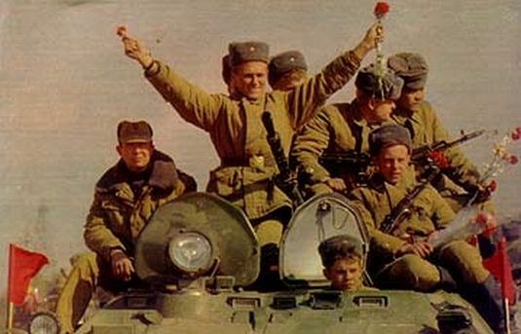
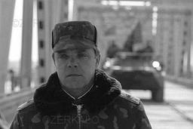
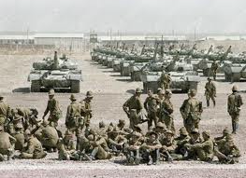
Політичне врегулювання
14 квітня 1988 року за посередництва ООН в Швейцарії міністрами закордонних справ Афганістану і Пакистану підписані Женевські угоди про політичне врегулювання ситуації в ДРА. Радянський Союз зобов'язався вивести свій контингент в 9‑місячний термін, починаючи з 15 травня; США і Пакистан, зі свого боку, повинні були припинити підтримувати моджахедів.
Відповідно до угод виведення радянських військ з території Афганістану почалося 15 травня 1988 року. 15 лютого 1989 року з Афганістану повністю виведені радянські війська. Виведенням військ 40‑ої армії керував останній командувач контингентом генерал‑лейтенант Борис Громов.

Slide 10
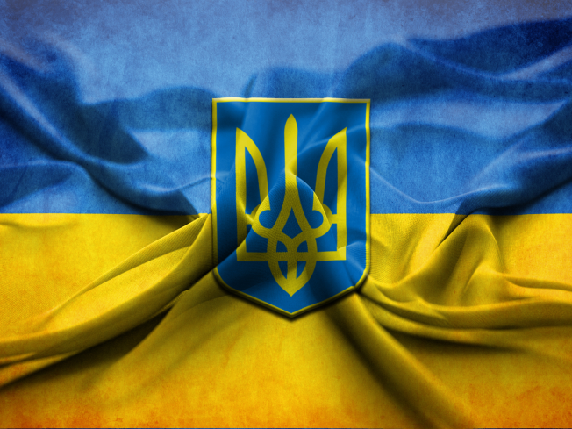
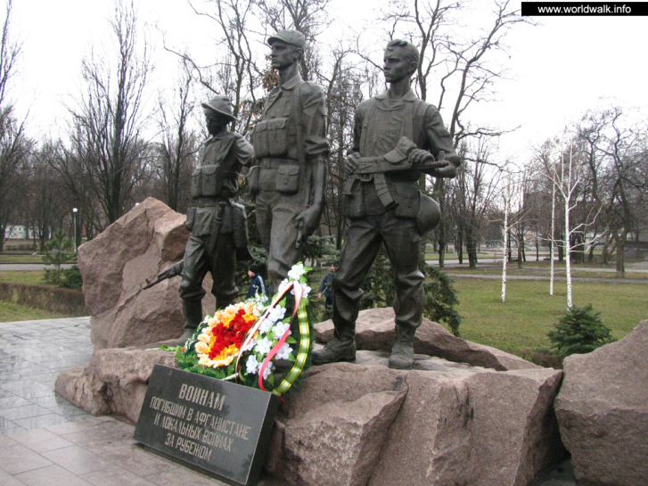
Участь українців
Через радянсько-афганську війну пройшло більше 160 000 українців. З них 3 360 загинули, в тому числі 60 вважаються зниклими безвісти або тими, що потрапили в полон.
Поранення отримали більше 8 000 українців, з них 4 687 повернулися додому інвалідами.
Із 72 осіб, удостоєних за роки «афганської» війни звання Герой Радянського Союзу, є 11 українців.

